Slide 1
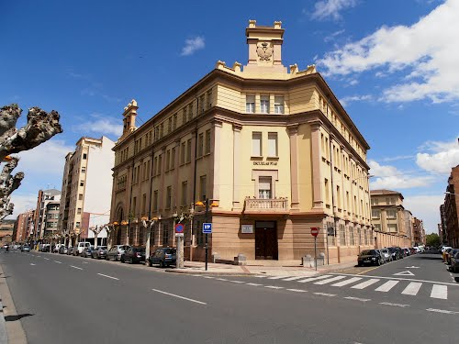

CERTIFICACIÓN Y MEJORA ENERGÉTICA DE UN EDIFICIO TERCIARIO
Autor: Unax Izquierdo Marín
Tutor: Emilio José Sarabia Escrivà

Slide 2

Índice
Introducción
Planos
Definición espacios
Resultados iniciales
Mejoras y resultado
Conclusiones

Slide 3
Introducción
Calificación energética y cumplimiento del código técnico de la edificación en un colegio situado en Logroño.
Mejoras energéticas en el edificio

Slide 4
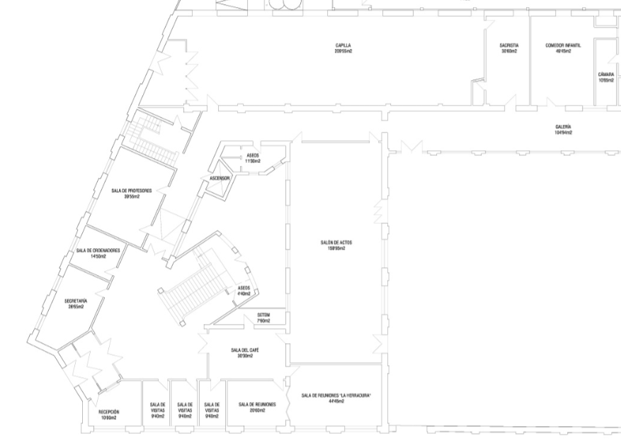
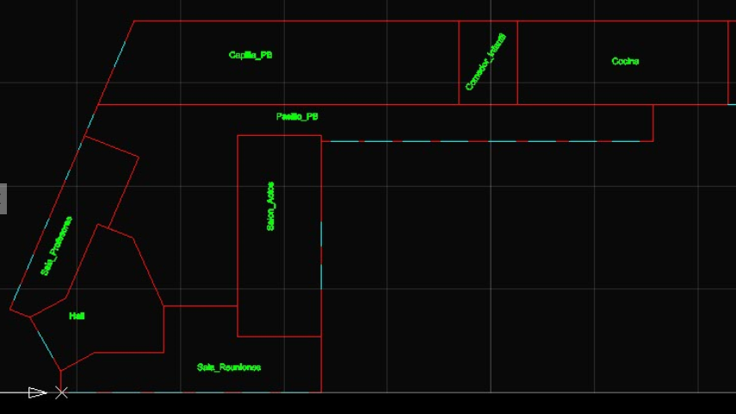
Planos

Slide 5
Definición espacios (HULC)
Habitables o no habitables.
Cerramientos.
Iluminación.
Equipos.

Slide 6
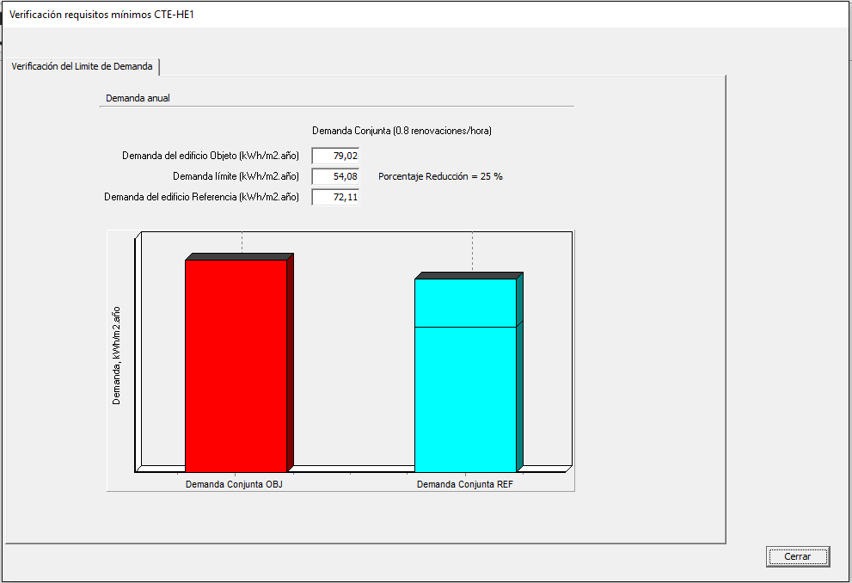
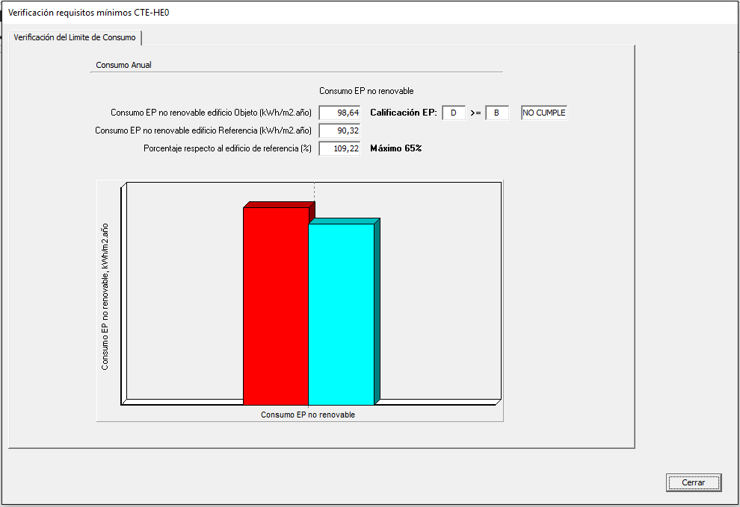
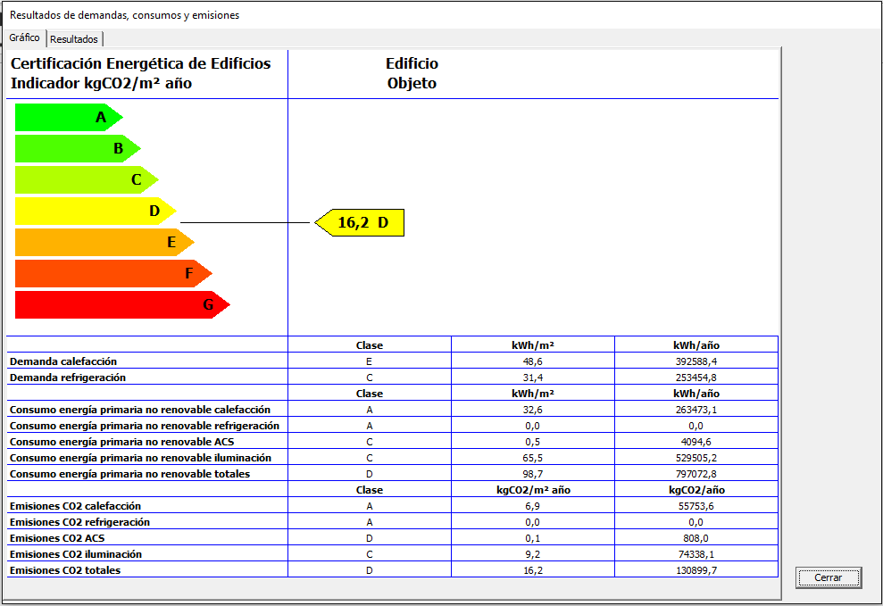
Resultados iniciales

Slide 7
Mejoras y resultados
Envolvente:
  Cubierta.
  Cerramiento.
  Huecos.
Instalaciones:
  Iluminación.
  Caldera.

Slide 8
Envolvente
Cubierta:
  Poliestireno expandido (EPS).
Cerramientos:
  Aislante cerramiento exterior.
Huecos:
  Ventanas.

Slide 9
Instalaciones
Sustitución caldera biomasa.
Iluminación.

Slide 10
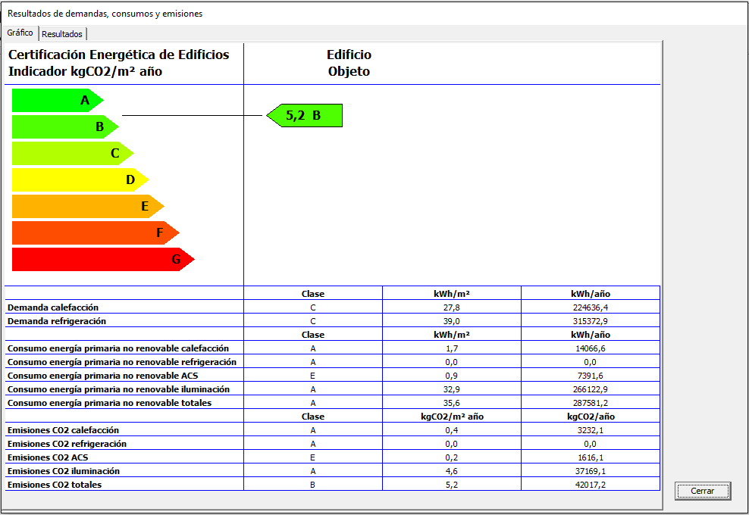
Resultado mejoras
Certificado inicial
Certificado final

Slide 11
Conclusión
CTE exige una letra B
Mejorar letra A:
  Iluminación leds.
  Aumento espesores.
  Instalación solar térmica.

Slide 12
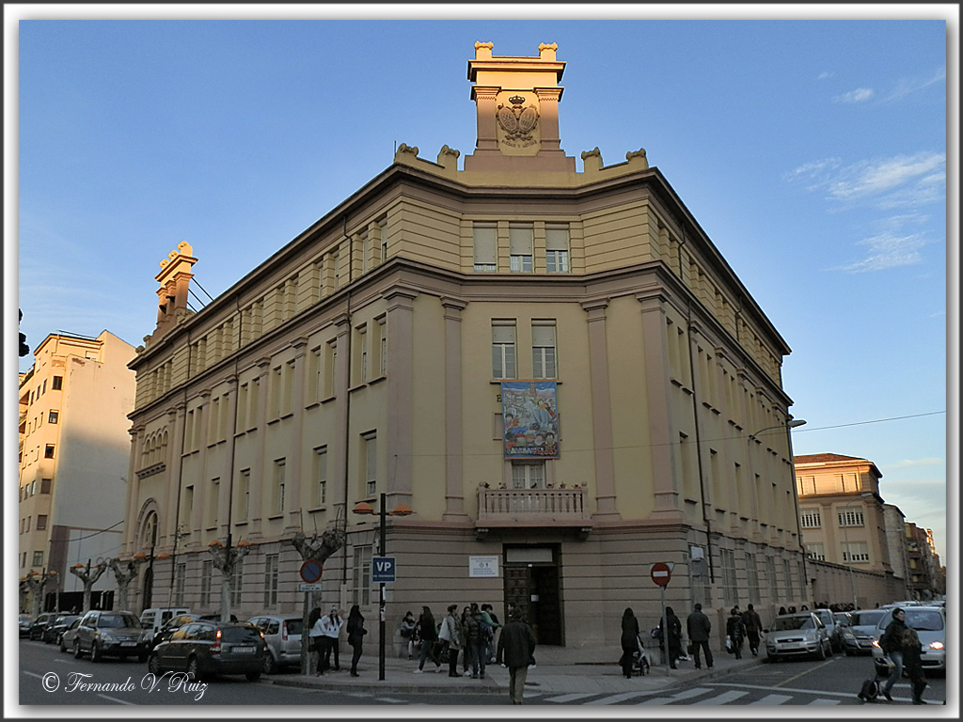
Gracias por su atención
“Intenta no volverte un hombre de éxito, sino volverte un hombre de valor”
Albert Einstein

